Slide 1
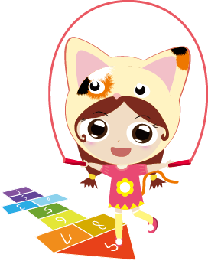
我喜歡畫畫
我暑假在房間裡畫鬼滅之刃

